Slide 1
CHÀO MỪNG CÁC EM ĐẾN VỚI MÔN KHOA HỌC
LỚP 5 BÀI 18

Slide 2
khoa học
1) Kiểm tra bài cũ:
Thái độ đối với người nhiễm HIV/AIDS

Slide 3
* Khoanh vào chữ cái trước câu trả lời đúng nhất
1) Các bạn ở hình 1,3 SGK/36,37 đã có thái độ như thế nào đối với người nhiễm HIV và gia đình của họ?
a) Thông cảm, hỗ trợ, động viên.
b) Cùng chơi, không xa lánh.
c) Cả hai ý trên
c) Cả hai ý trên

Slide 4
* Khoanh vào chữ cái trước câu trả lời đúng nhất
2) Theo bạn, trẻ em có thể tham gia phòng tránh HIV/AIDS như thế nào?
a) Tìm hiểu, học tập về các đường lây nhiễm và có cách phòng tránh HIV?AIDS
b) Chủ động phòng tránh, ý thức được các nguy cơ lây nhiễm HIV và có hành vi tự bảo vệ trước các nguy cơ đó.
c) Hướng dẫn bạn bè cùng phòng tránh.
d) Thực hiện tất cả các điều trên.
d) Thực hiện tất cả các điều trên.

Slide 5
khoa học
PHÒNG TRÁNH BỊ XÂM HẠI
2) Bài mới
- Chơi trò chơi “Chanh chua, cua cắp”
- Hỏi HS: - Vì sao em bị cua cắp?

Slide 6
Khoa học PHÒNG TRÁNH BỊ XÂM HẠI
* Hoạt động 1: Quan sát và thảo luận (5ph)
_ Nhóm trưởng các nhóm điều khiển nhóm quan sát hình 1,2,3 /38 trao đổi về nội dung từng hình và thảo luận các câu hỏi SGK.
- Nêu một số tình huống có thể dẫn đến nguy cơ bị xâm hại?
- Bạn có thể làm gì để phòng tránh nguy cơ bị xâm hại ?

Slide 7
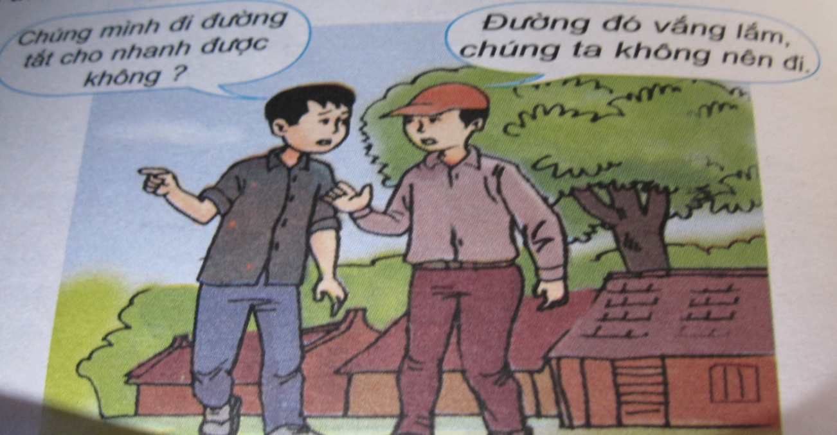
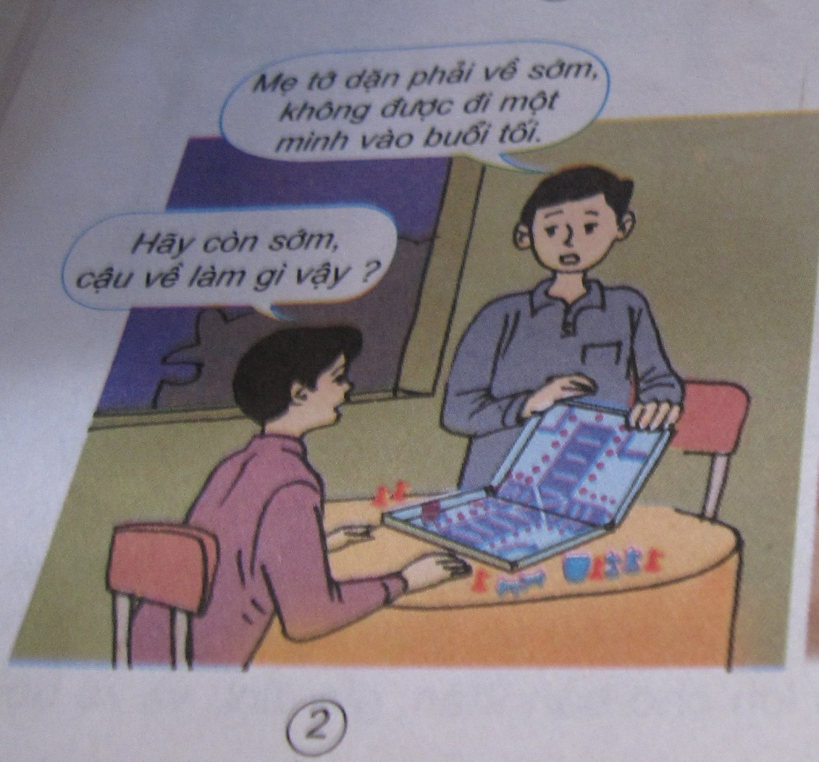
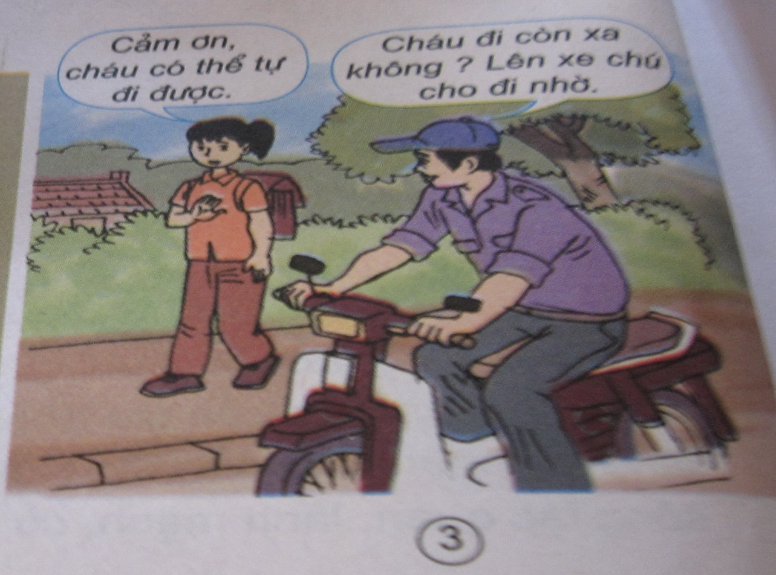

Slide 9
- Nêu một số tình huống có thể dẫn đến nguy cơ bị xâm hại.
+ Đi một mình nơi vắng vẻ.
+ Ở trong phòng kín với người lạ.
+ Đi nhờ xe người lạ.
+ Nhận tiền, quà hoặc sự giúp đỡ của người lạ mà không rõ lí do.
+ Ở nhà một mình lại để cho người lạ vào nhà.
….

Slide 10
- Nêu cách phòng tránh bị xâm hại.

Slide 11
MỘT SỐ ĐIỂM CẦN LƯU Ý ĐỂ PHÒNG TRÁNH BỊ XÂM HẠI
- Không đi một mình nơi tối tăm, vắng vẻ;
- Không ở trong phòng kín một mình với người lạ;
Không nhận tiền, quà hoặc sự giúp đỡ đặc biệt của người khác mà không rõ lí do;
- Không đi nhờ xe người lạ;
- Không để người lạ vào nhà, nhất là khi trong nhà chỉ có một mình;
- …

Slide 12
Hoạt động 2 ( Nhóm 4):
Đóng vai “ứng phó với nguy cơ bị xâm hại”.

Slide 13
- Yêu cầu các nhóm thảo luận theo các tình huống:
_ Nhóm 1,3: Nam đến nhà Bắc chơi. Gần 9 giờ tối. Nam định ra về thì bắc cố rủ ở lại xem xong đĩa phim hoạt hình mà bố cậu mới mua ngày hôm qua. Nếu là Nam, em sẽ gì khi đó?
_ Nhóm 2: Trời mùa hè nắng chang chang. Hôm nay mẹ đi công tác nên hà phải đi bộ về nhà. Đang trên đường đi thì một chú lái xe gọi cho đi nhờ. Theo em, Hà cần làm gì khi đó?
_ Nhóm 4,5: Minh đang học bài thì nghe tiếng gọi ngoài cổng, minh hé cửa thì thấy một người rất lạ nói là bạn của bố muốn vào nhà đợi bố. Nếu là Minh, em sẽ làm gì khi đó?

Slide 14
+ Khi có nguy cơ bị xâm hại, chúng ta cần phải làm gì?
- Đứng ngay dậy; đứng dậy đi chỗ khác;
- Đứng dậy lùi ra xa để kẻ đó không đụng vào người mình;
- Hét to lên; kêu cứu,…
+ Trong trường hợp bị xâm hại chúng ta sẽ làm gì?
Nói ngay với người lớn để được chia sẻ và hướng dẫn cách giải quyết, ứng phó,…

Slide 15
* Hoạt động 3: Vẽ bàn tay tin cậy
(làm việc cá nhân)
- Vẽ bàn tay tin cậy vào giấy A 4.
- Trên mỗi ngón tay ghi tên một người mà mình tin cậy.
- Khi thực hiện xong, trao đổi hình vẽ với bạn bên cạnh.

Slide 16
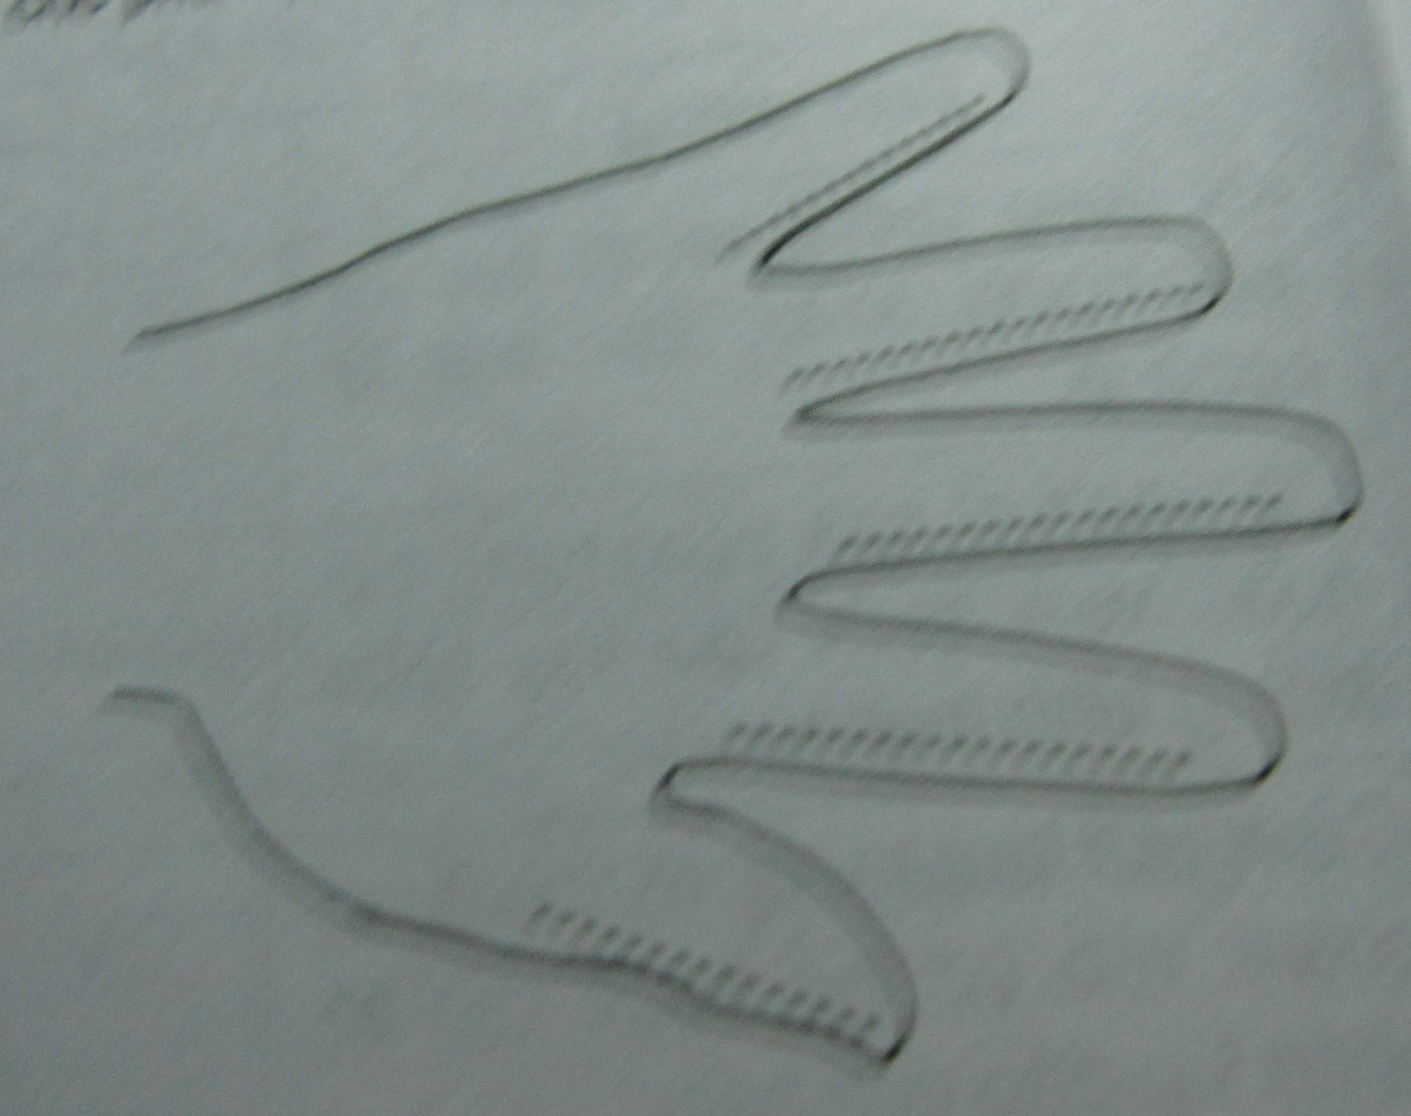
Dì Út
Ông, bà ngoại
Cha, mẹ
Cô giáo
Chị gái

Slide 17
Ghi nhớ
Xung quanh chúng ta có nhiều người đáng tin cậy, luôn sẵn sàng giúp đỡ trong lúc khó khăn. Chúng ta có thể chia sẻ,tâm sự để kiếm tìm sự giúp đỡ khi gặp những chuyện lo lắng, sợ hãi, bối rối, khó chịu,…

Slide 18
Củng cố:
Để phòng tránh bị xâm hại chúng ta cần làm gì?
Trong trường hợp bị xâm hại, chúng ta cần phải làm gì?
Dặn dò:
Ôn lại bài và chuẩn bị bài sau

Slide 19
Chào tạm biệt!
Hẹn gặp các em trong giờ học sau

